Slide 1
KHỞI ĐỘNG

Slide 2
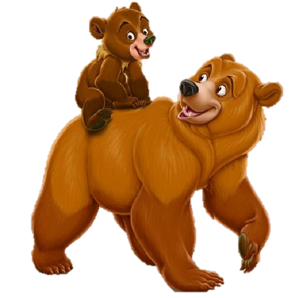
GIẢI CỨU
RỪNG XANH

Slide 3
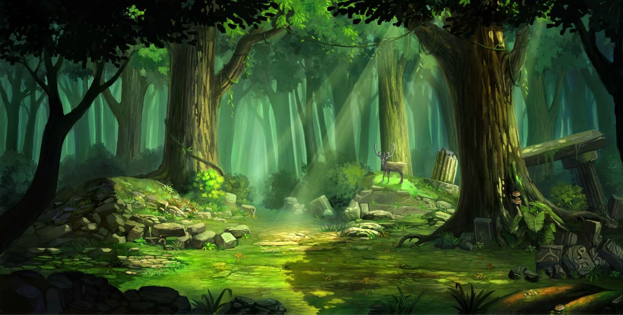
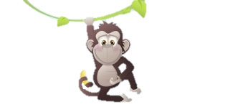
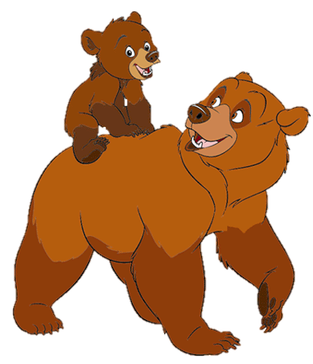
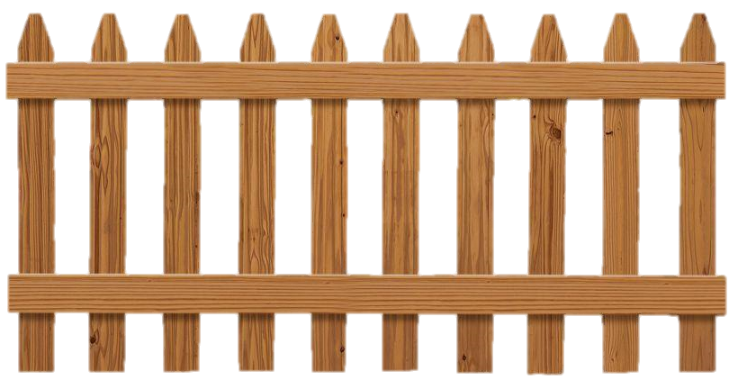
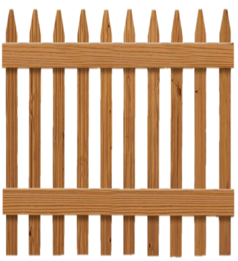
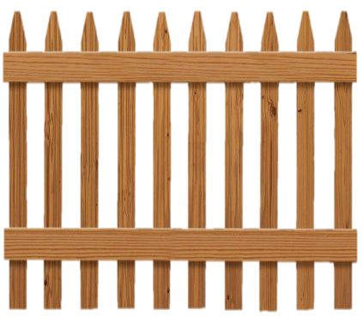
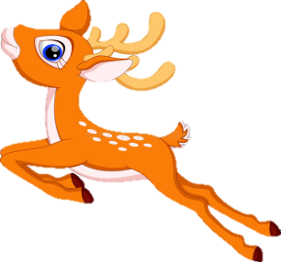
POW!

Slide 4
Câu 1. Thủ đô Hà Nội nằm ở miền nào của nước ta?
Miền Bắc nước ta

Slide 5
Câu 2. Nằm ở phía đông của nước ta là...
Biển Đông

Slide 6
Câu 3. Loài hoa đặc trưng ở miền Bắc nước ta vào dịp tết là gì?
Hoa đào

Slide 7
Câu 4. Hàng ngày, mặt trời mọc và lặn vào thời gian nào?
Mọc vào buổi sáng, lặn vào buổi chiều.

Slide 8
BẢN ĐỒ - PHƯƠNG TIỆN
THỂ HIỆN BỀ MẶT TRÁI ĐẤT

Slide 9
BÀI 1. HỆ THỐNG KINH, VĨ TUYẾN.
TỌA ĐỘ ĐỊA LÍ
01
Hệ thống kinh, vĩ tuyến
Kinh độ, vĩ độ và tọa độ địa lí
02

Slide 10
BÀI 1: HỆ THỐNG KINH, VĨ TUYẾN. TỌA ĐỘ ĐỊA LÍ
   
1. Hệ thống kinh, vĩ tuyến
a. Kinh tuyến

Slide 11
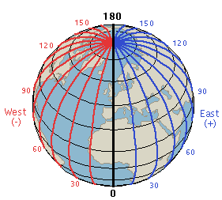
Các đường nối liền điểm cực Bắc và Nam trên bề mặt quả địa cầu là những đường gì?
Kinh tuyến

Slide 12
BÀI 1: HỆ THỐNG KINH, VĨ TUYẾN. TỌA ĐỘ ĐỊA LÍ
   
1. Hệ thống kinh, vĩ tuyến
a. Kinh tuyến
- Kinh tuyến là nửa đường tròn nối cực Bắc với cực Nam, có độ dài bằng nhau.

Slide 13
Xác định trên hình vẽ đường kinh tuyến gốc.
Đường kinh tuyến gốc là kinh tuyến bao nhiêu độ?

Slide 14
BÀI 1: HỆ THỐNG KINH, VĨ TUYẾN. TỌA ĐỘ ĐỊA LÍ
   
1. Hệ thống kinh, vĩ tuyến
a. Kinh tuyến
- Kinh tuyến gốc được đánh số 0.

Slide 15
Xác định các kinh tuyến đông, kinh tuyến tây?
Tây
Đông
Kinh tuyến tây
Kinh tuyến đông

Slide 16
BÀI 1: HỆ THỐNG KINH, VĨ TUYẾN. TỌA ĐỘ ĐỊA LÍ
   
1. Hệ thống kinh, vĩ tuyến
a. Kinh tuyến
- Kinh tuyến gốc chia quả địa cầu thành nửa cầu Đông và nửa cầu Tây.

Slide 17
BÀI 1: HỆ THỐNG KINH, VĨ TUYẾN. TỌA ĐỘ ĐỊA LÍ
   
1. Hệ thống kinh, vĩ tuyến
b. Vĩ tuyến

Slide 18
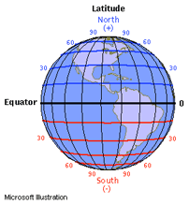
Những vòng tròn trên quả địa cầu vuông góc với các kinh tuyến là những đường gì?
Vĩ tuyến

Slide 19
BÀI 1: HỆ THỐNG KINH, VĨ TUYẾN. TỌA ĐỘ ĐỊA LÍ
   
1. Hệ thống kinh, vĩ tuyến
b. Vĩ tuyến
- Vĩ tuyến là những đường tròn vuông góc với các kinh tuyến.

Slide 20
Đường xích đạo là đường như thế nào?
Xích đạo
Vĩ tuyến gốc

Slide 21
BÀI 1: HỆ THỐNG KINH, VĨ TUYẾN. TỌA ĐỘ ĐỊA LÍ
   
1. Hệ thống kinh, vĩ tuyến
b. Vĩ tuyến
- Vĩ tuyến gốc được đánh số 0⁰, còn gọi là đường Xích đạo.

Slide 22
Xác định trên hình vẽ vĩ tuyến Bắc và Nam.
Vĩ tuyến Bắc
Bắc
Nam
Vĩ tuyến Nam

Slide 23
BÀI 1: HỆ THỐNG KINH, VĨ TUYẾN. TỌA ĐỘ ĐỊA LÍ
   
1. Hệ thống kinh, vĩ tuyến
b. Vĩ tuyến
- Vĩ tuyến gốc chia quả địa cầu thành nửa cầu Bắc và nửa cầu Nam.

Slide 24
BÀI 1: HỆ THỐNG KINH, VĨ TUYẾN. TỌA ĐỘ ĐỊA LÍ
   
1. Hệ thống kinh, vĩ tuyến
Vĩ tuyến
Kinh tuyến
Vĩ tuyến: những đường tròn vuông góc với các kinh tuyến.
Vĩ tuyến gốc: đánh số 0⁰ (đường Xích đạo).
- Vĩ tuyến gốc: chia quả địa cầu thành nửa cầu Bắc, nửa cầu Nam.
Kinh tuyến: nửa đường tròn nối cực Bắc với cực Nam, có độ dài bằng nhau.
Kinh tuyến gốc: đánh số 0.
Kinh tuyến gốc: chia quả địa cầu thành nửa cầu Đông, nửa cầu Tây.

Slide 25
BÀI 1: HỆ THỐNG KINH, VĨ TUYẾN. TỌA ĐỘ ĐỊA LÍ
   
2. Kinh độ, vĩ độ và tọa độ địa lí
Em hiểu kinh độ là gì? Vĩ độ là gì?
Điểm C nằm trên đường kinh tuyến và vĩ tuyến bao nhiêu?
C

Slide 26
BÀI 1: HỆ THỐNG KINH, VĨ TUYẾN. TỌA ĐỘ ĐỊA LÍ
   
2. Kinh độ, vĩ độ và tọa độ địa lí
- Kinh độ của một điểm là khoảng cách tính bằng độ từ kinh tuyến gốc đến kinh tuyến đi qua điểm đó.
- Vĩ độ của một điểm là khoảng cách tính bằng độ từ Xích đạo đến vĩ tuyến đi qua điểm đó.

Slide 27
BÀI 1: HỆ THỐNG KINH, VĨ TUYẾN. TỌA ĐỘ ĐỊA LÍ
   
2. Kinh độ, vĩ độ và tọa độ địa lí
Nơi giao nhau giữa vĩ độ và kinh độ của một điểm được gọi là gì?
C

Slide 28
BÀI 1: HỆ THỐNG KINH, VĨ TUYẾN. TỌA ĐỘ ĐỊA LÍ
   
2. Kinh độ, vĩ độ và tọa độ địa lí
- Kinh độ và vĩ độ của một điểm được gọi chung là toạ độ địa lí của điểm đó.
Cách viết: A (vĩ độ, kinh độ) hoặc
Cách viết toạ độ địa lí của một điểm như thế nào?
vĩ độ
A
kinh độ

Slide 29
BÀI 1: HỆ THỐNG KINH, VĨ TUYẾN. TỌA ĐỘ ĐỊA LÍ
   
2. Kinh độ, vĩ độ và tọa độ địa lí
60⁰ B
A
Xác định tọa độ địa lí của các điểm A, B, C trên hình 4?
120⁰ Đ
30⁰ B
B
60⁰ Đ
30⁰ N
C
90⁰ Đ
H. 4. Một số địa điểm trên quả Địa cầu

Slide 31
1. Hãy ghi chú thích cho các hình sau dựa vào dữ liệu: xích đạo, chí tuyến bắc, chí tuyến nam, vòng cực bắc, vòng cực nam
Vòng cực bắc
Chí tuyến bắc
Xích đạo
Chí tuyến nam
Vòng cực nam

Slide 32
Ghép nối các ô bên trái với các ô bên phải sao cho phù hợp
a. Là xích đạo chia quả Địa Cầu thành 2 nửa cầu: nửa cầu Bắc và nửa cầu Nam.
1. Kinh tuyến
b. Là các nửa đường tròn nối cực bắc và cực nam trên quả Địa cầu.
2. Vĩ tuyến gốc
3. Bán cầu bắc
c. Là nửa cầu nằm phía nam xích đạo.
4. Bán cầu nam
d. Được đánh số 0 độ đi qua đài thiên văn Grin-uých ở ngoại ô thủ đô Lôn Đôn (Anh).
5. Kinh tuyến gốc
e. Là nửa cầu nằm phía bắc xích đạo.

Slide 33
HOẠT ĐỘNG VỀ NHÀ
1
2
Học bài cũ, làm bài tập 1,2 SGK; tìm kiếm thông tin về kinh, vĩ độ và tọa độ địa lí
Chuẩn bị bài 2. Bản đồ. Một số lưới kinh, vĩ tuyến. Phương hướng trên bản đồ.

Slide 34
THANKYOU

